Slide 1
La sécurité sur Android
Florian Bouchot – Sylvain Stoesel

Slide 2
Plan
Introduction
I Etat des lieux d’android
II Application de récupération d’informations
III Les possibilités malicieuses d’android
IV Comparaison avec IOS et Windows Phone
Conclusion

Slide 3
Introduction
“ over the last year or so, we've been hearing several reports from security firms, saying that SMS is among the top ways for hackers to break into mobile devices and steal information. The hackers achieve that by fooling mobile users into clicking on malicious links in a fashion similar to phishing in email. Be wary of communications hacks. “

Slide 4

Android
70% des smartphones
OS mobile le plus utilisé
900 millions d’appareils
1 300 000 activations de terminaux/jour
800 000 applications

Slide 5

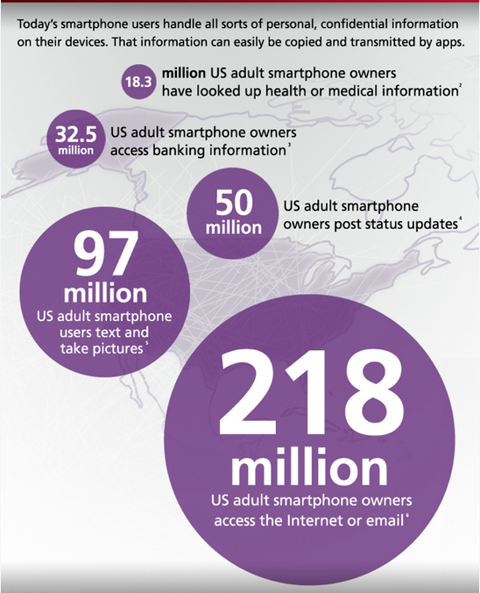
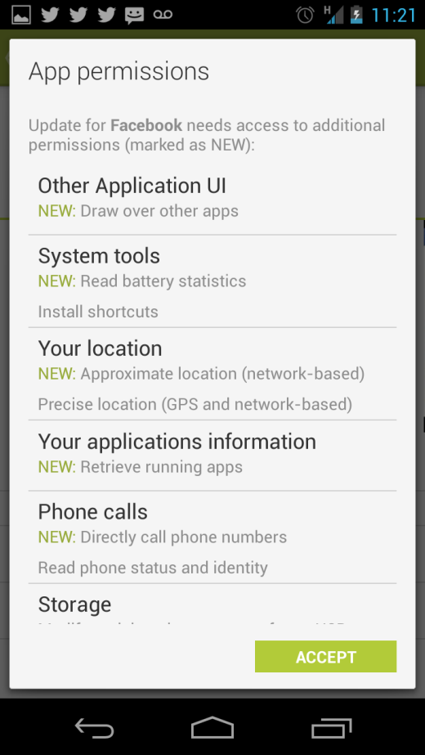

Android
“When you download an app from the Android Google Play store, it will prompt you to accept the permissions it requests from your device. Most people do not pay attention and simply download the app. This is a bad idea. Left unchecked, app permissions can open your device to possible data theft, spam and malware.”
Dan Rowinski

Slide 6
Android
124 types de permissions :
mettre en marche la caméra
Accéder à la galerie
Capturer des conversations
Lire les SMS
…
83% des utilisateurs ne font pas attention aux permissions quand ils installent une application
42% des utilisateurs ne savent pas ce qu’est une permission
33% des applications demandent plus de permissions que nécessaire

Slide 7
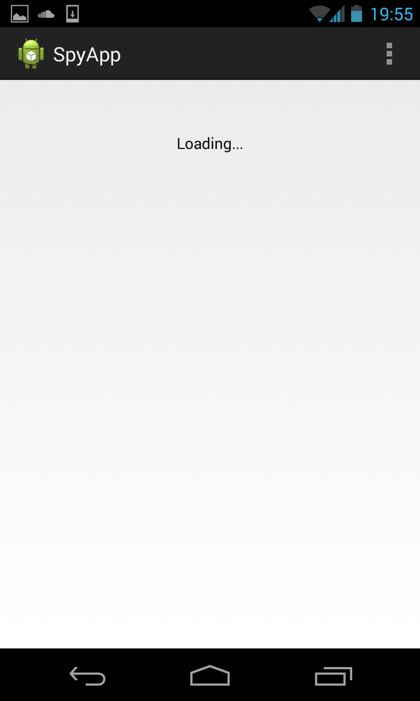
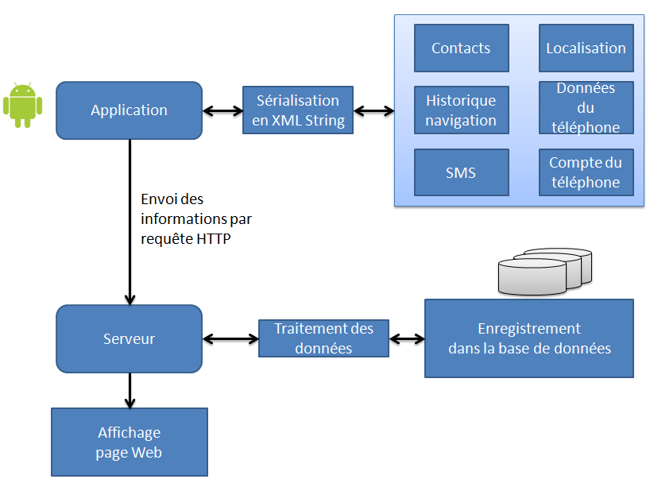
Application

Slide 8
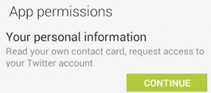
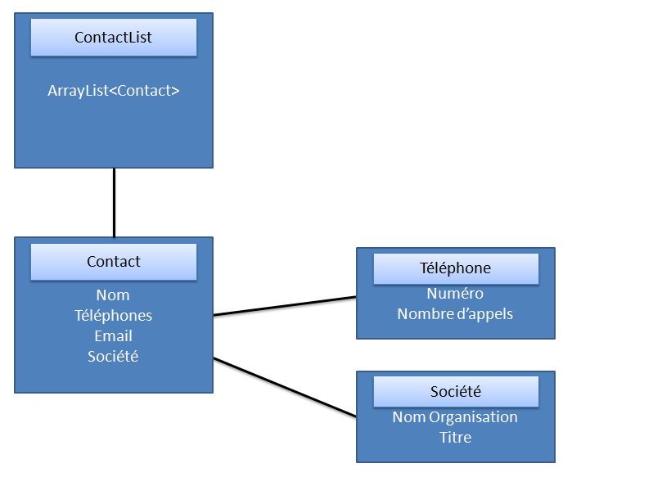
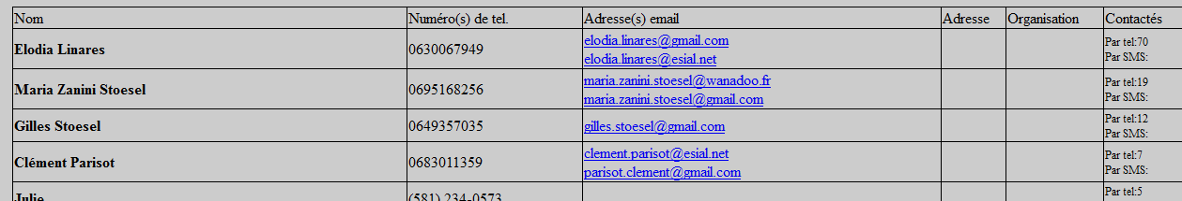
Application
Permission → READ_CONTACTS

Slide 9
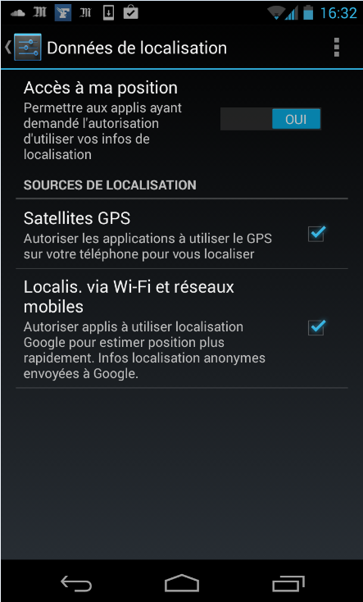
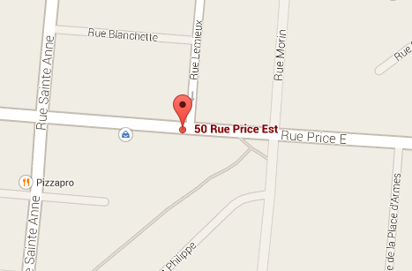
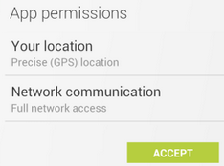
Application
Permission → ACCESS_FINE_LOCATION
→ ACCESS_COARSE_LOCATION
+
=

Slide 10
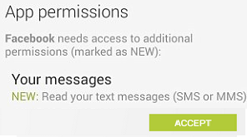
Application
Permission → READ_SMS
Accès à :
L’ensemble des SMS
Du numéro de téléphone de la conversation
Du nom Associé
De la date
….

Slide 11
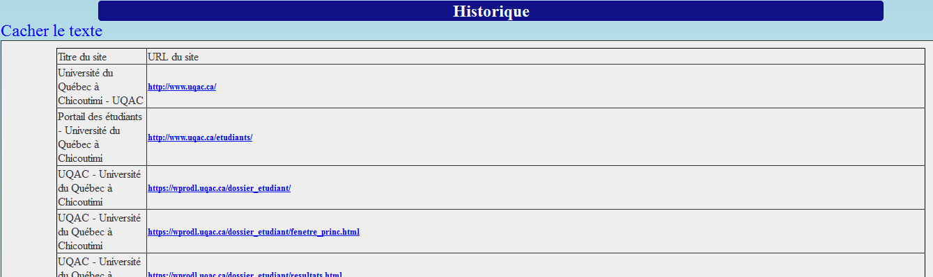
Application
Permission → READ_HISTORY_BOOKMARKS
Accès à :
Titre du Site
URL
Date
…

Slide 12
Application

Slide 13
Les risques
L’accès à des informations :
Vol d’informations bancaires
Informations privées et personnelles (SMS, Contact, fréquence d’appel…)
Etude de l’utilisateur et de ses habitudes (SMS, URL …)
Ecoute et espionnage (mise en marche du téléphone, prise de photo…)
Harcèlement

Slide 14
Les risques
Création de fausses identitées :
Avec certaines permissions, on peut créer un contact factice (nom, numéro, adresse…)
Possibilités de créer des conversations avec ce contact sans jamais avoir reçu un SMS
Intrusion dans la sphère privée de l’utilisateur
Abus de confiance (envoi de liens publicitaire par SMS)
Possibilité d’envoyer des emails de la part d’un des contacts à l’utilisateur

Slide 15
Comparaison IOS et Windows Phone
Points communs :
Même genre de permissions accordées aux applications.
Une fois l’application installée, le vol d’informations est possible sur les 3 plateformes
Différences :
Android permet à l’utilisateur de savoir les permissions accordées par l’application au téléchargement
Les applications IOS et Windows Phone, sont réellement testées et approuvées par des « testeurs » d’Apple ou Microsoft, avant sa mise sur le store.
Android permet l’installation d’application n'émanant pas du Play Store.

Slide 16
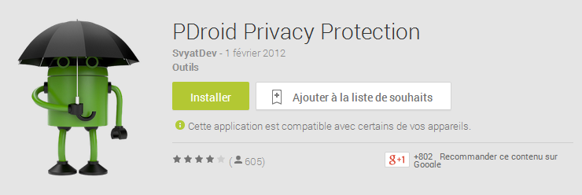
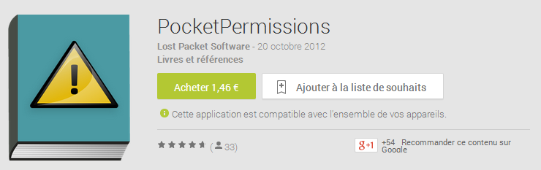
Conclusion
Bien lire les permissions sur android
Android est un système qui laisse de la liberté aux développeurs et aux utilisateurs
Android est basé sur la confiance
Applications pouvant servir :
Permet de bloquer l’accès aux informations quelque soit les permissions accordées à l’application
Explication des différentes permissions

Slide 17
Questions ??

